Slide 1
МУНИЦИПАЛЬНОЕ КАЗЕННОЕ ДОШКОЛЬНОЕ ОБРАЗОВАТЕЛЬНОЕ УЧРЕЖДЕНИЕ ДЕТСКИЙ САД РАДУГА ОБЩЕРАЗВИВАЮЩЕГО ВИДА С.В-КАЗАНИЩЕ БУЙНАКСКОГО РАЙОНА РЕСПУБЛИКИ ДАГЕСТАН
Дополнительные образовательные услуги - Кружок «Вязание»

Slide 2
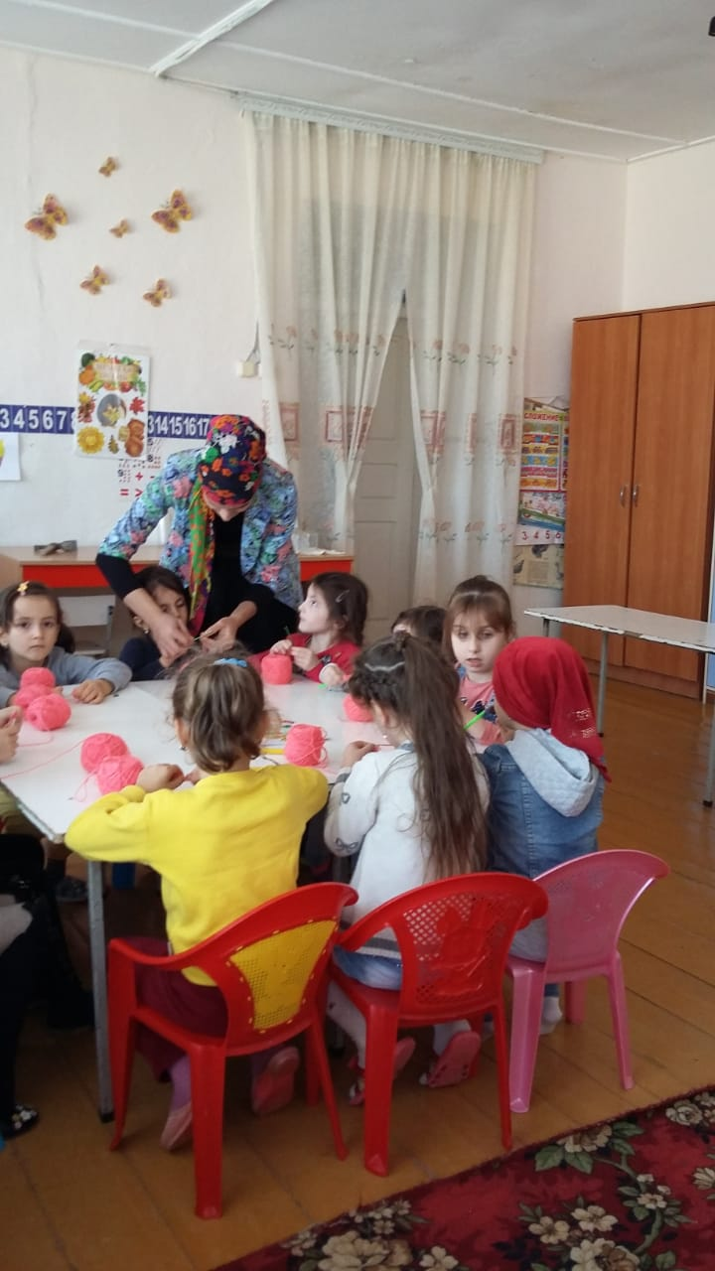
Приглашаю в мир чудес
Где шумит высокий лес.
В том лесу стоит дворец,
Во дворце открыт ларец.
В нем вещицы дорогие,
А на взгляд, совсем простые: Спицы, ножницы, крючки, Нитки, ткани и клубки.
А крючок такой проворный Свяжет вам сейчас салфетку И игрушки, и прихватки
Мы откроем все таланты.

Slide 3
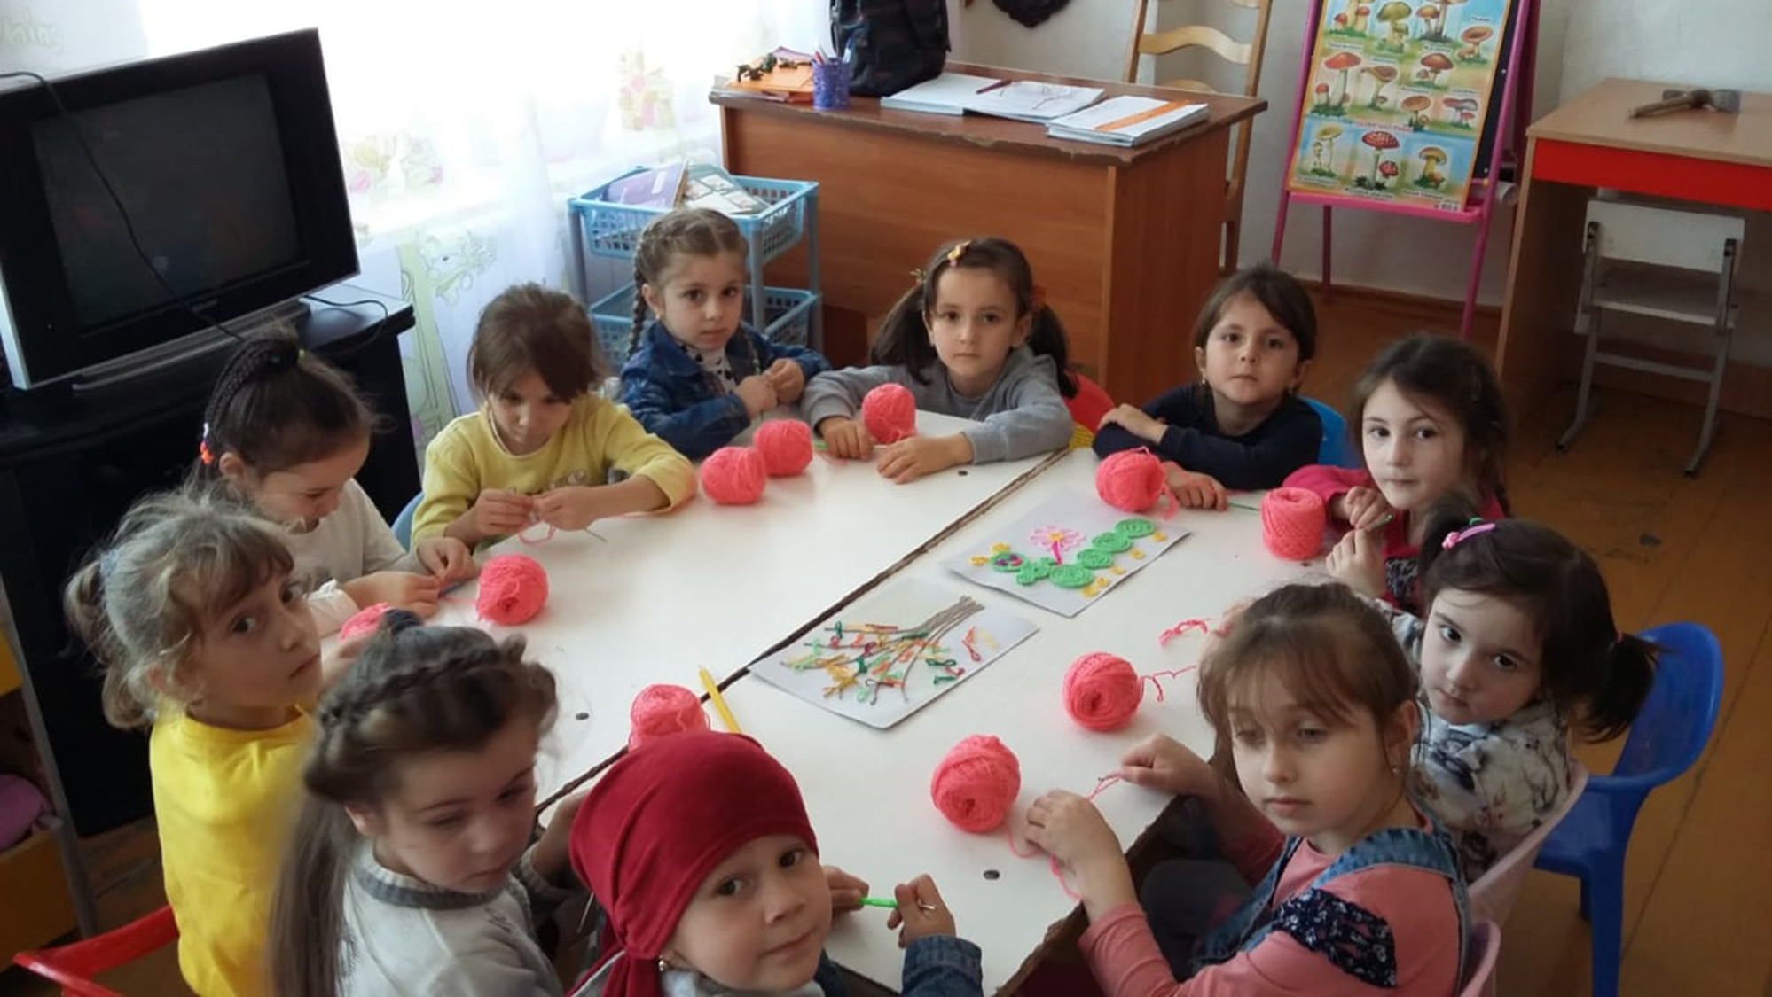
Так проходят занятия кружка

Slide 4
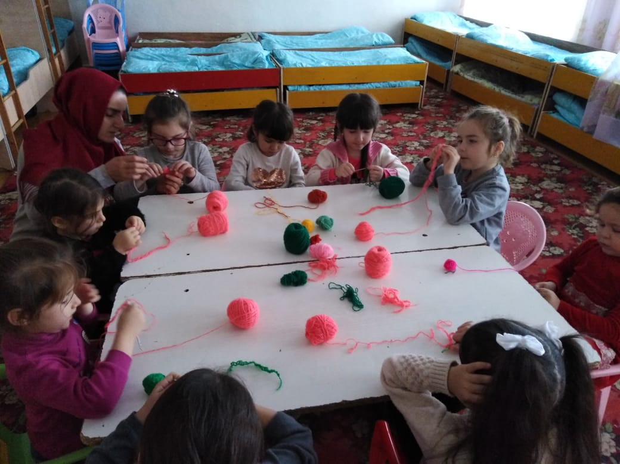

Slide 5
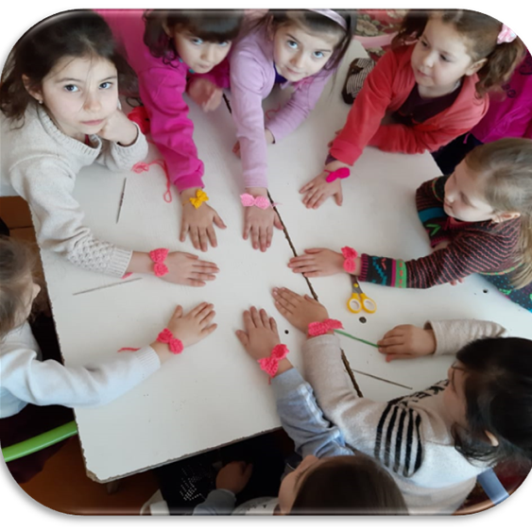

Slide 6
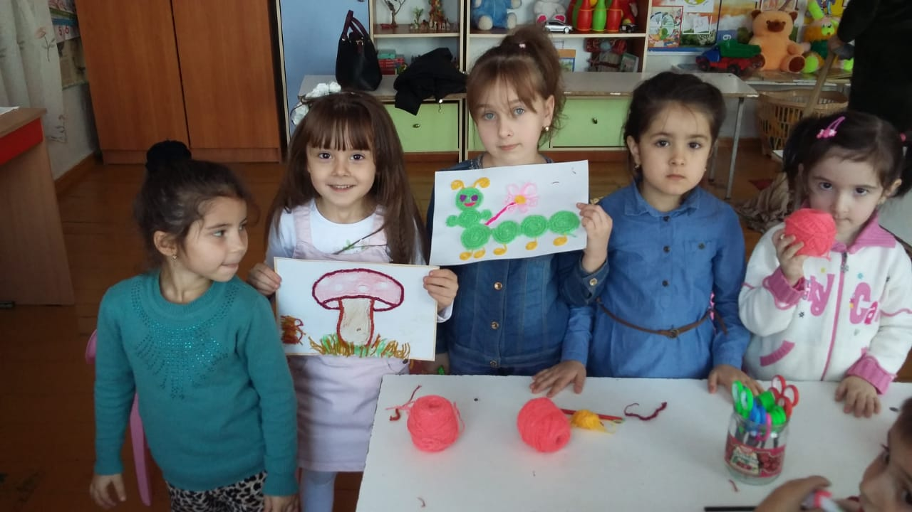

Slide 7
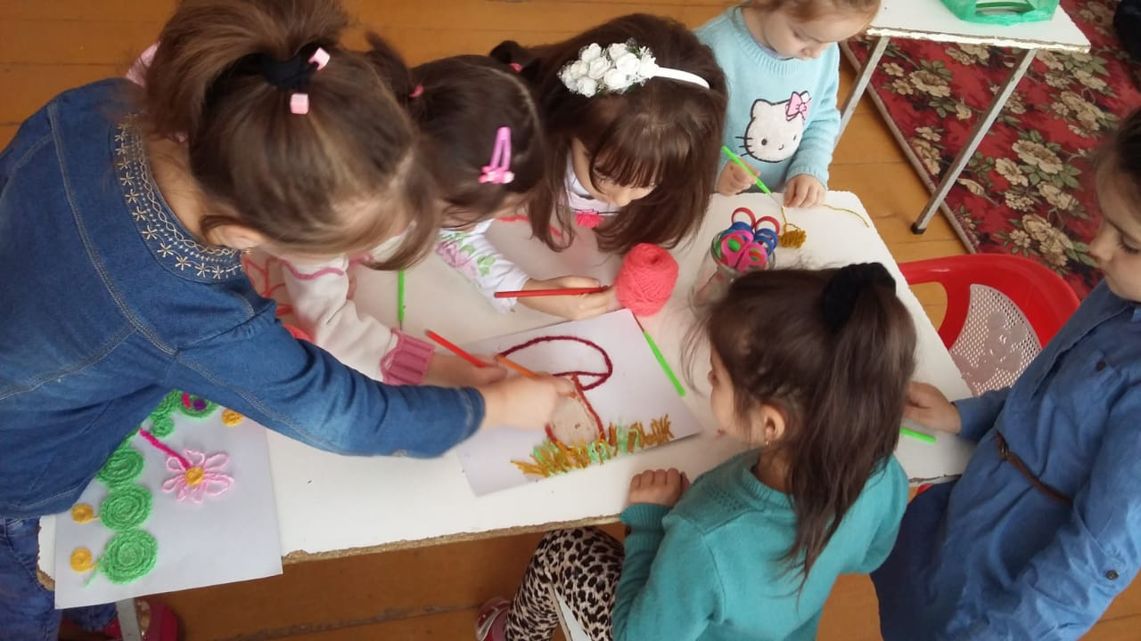

Slide 8
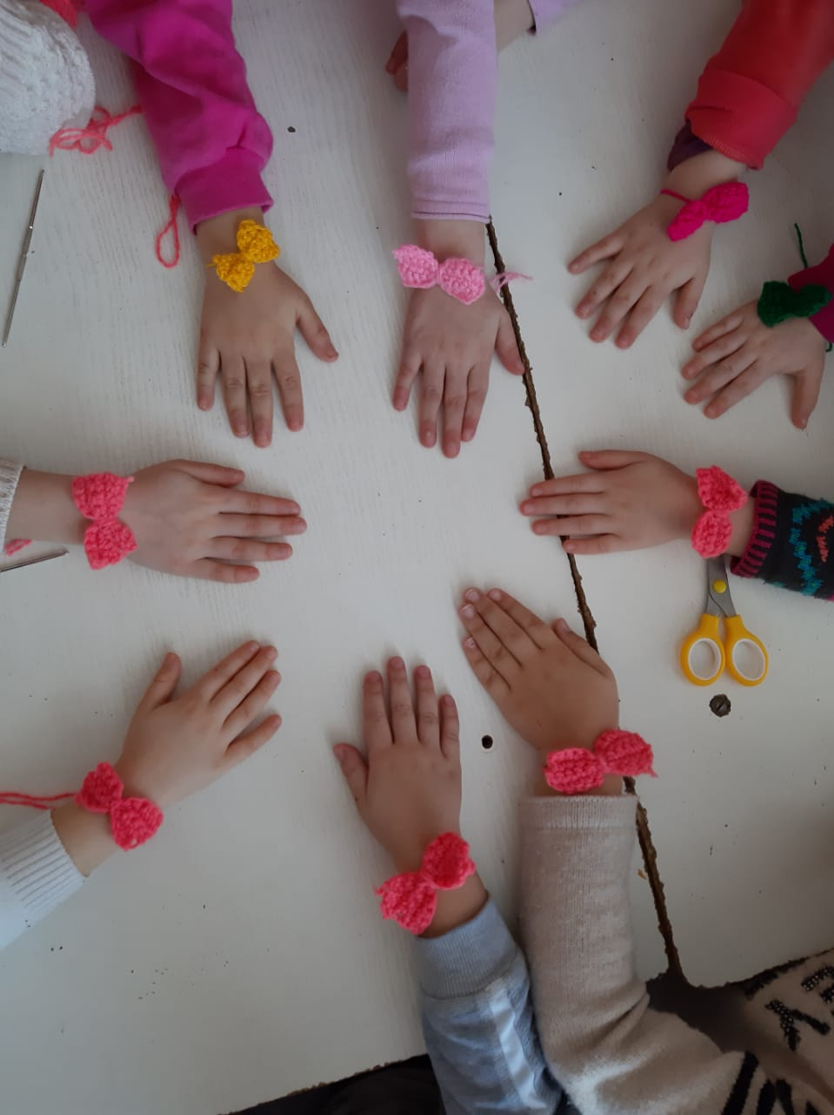

Slide 9
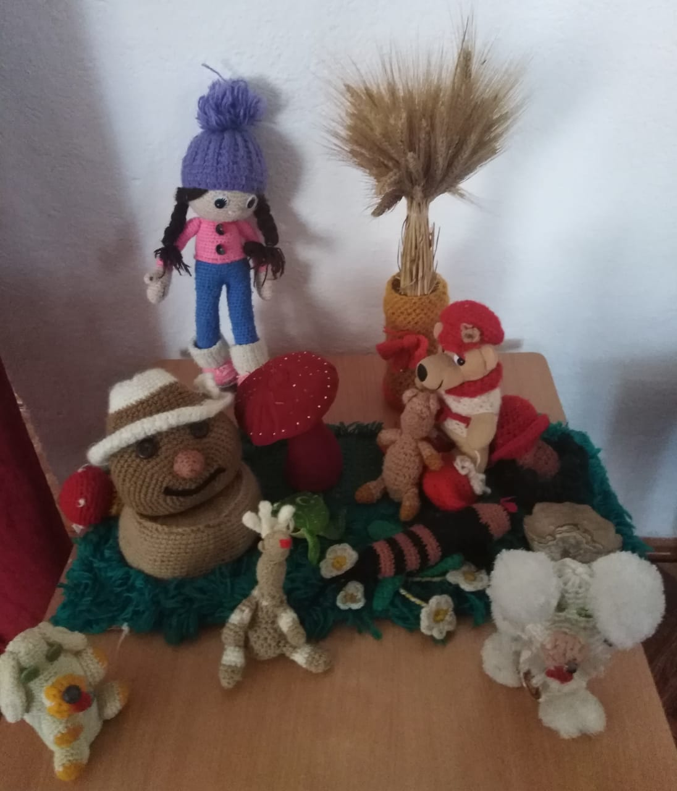

Slide 10
